Slide 1
ESF Begeleiden en ondersteunen van jongeren
Hester Bergmans
12-04-2016

Slide 2
Inhoud
Positionering project
Doel
Huidige werkwijze leerplicht/RMC
Probleemstelling
Oplossing
Resultaat

Slide 3
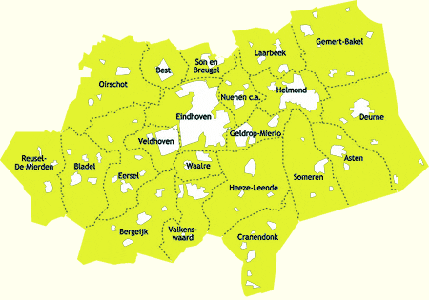
Positionering project
Gemeente Eindhoven centrumgemeente
Helmond/Peelland
6 gemeenten
Eindhoven/de Kempen
15 gemeenten
Aantallen:
5 t/m 17 jaar: 115.000
< 5 jaar: 25.000
> 17 jaar: 75.000

Slide 4
Doel project
Begeleiden en ondersteunen van jongeren
Voortijdig schoolverlaters met een beperking
Flexibele methodiek
Arbeidsmarkt - Techniek

Slide 5
Huidige werkwijze leerplicht/RMC
Melding Voortijdig schoolverlaters 18+ uit regio bij centrumgemeente
Via DUO – school – Zorgteam - anders
Psycho-diagnostiek/onderwijsprofiel
Toeleiding door leerplichtambtenaren/studieloopbaanadviseurs naar onderwijs

Slide 6


Probleemstelling en ….
Leerlingen met een beperking worden thuiszitters doordat:
Onderschatting eigen mogelijkheden
Competentiegericht onderwijs vormt struikelblok
Leerlingen hebben vaak geen startkwalificatie en
Overstap naar andere opleiding biedt geen oplossing
Geringe kansen op arbeidsmarkt
….. oplossing
Jongeren “omgekeerd” begeleiden in leerwerkbaan richting Techniek-breed

Slide 7
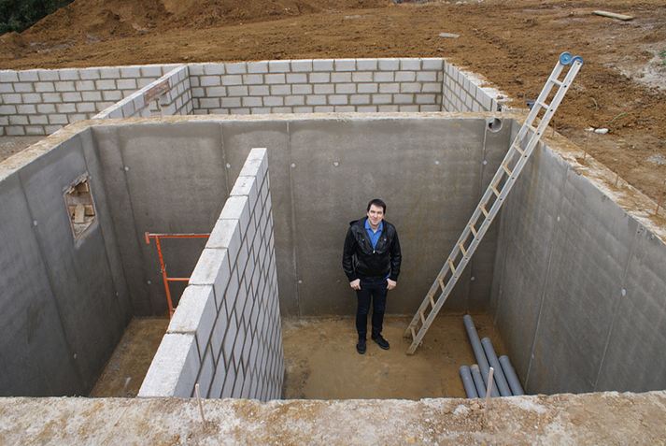
Werkwijze
Oriëntatie wensen, (on)mogelijkheden t.a.v instroom techniek
Brede focus op competenties en vaardigheden
Opstellen e-portfolio (Plan van Aanpak)
Begeleiding uitvoering Plan van Aanpak en
Ondersteuning vinden leerwerkbaan
Begeleiding en ondersteuning bij algemene en specifieke deel leerwerkbaan
Nazorg vervolg LWB naar arbeidsmarkt
Maatwerk
Methodieken gericht op inzicht in en versterken van competenties en vaardigheden

Slide 8
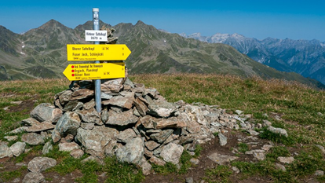
Resultaat
Methodiek waarbij aanwezige competenties in beeld gebracht – ondersteund – versterkt worden
Aanwezige competenties zijn benut en jongere heeft passend vervolg
40 jongeren in leerwerkbaan met ondersteuning
35 jongeren BBL-diploma

